Slide 1
Tratamiento integral en cuidados paliativos
Dra. Mariana Navarro Hernández

Slide 2
Oportunidades en Salud Pública
Solo el 10% de las personas mueren repentinamente .
Servicios insuficientes y de distribución desigual.
Es urgente acortar la brecha de servicios, en medida en que la población envejece.

Slide 3
En el 2050 habrá 36 millones de adultos mayores.
Los mexicanos en edad adulta tendremos dos o mas enfermedades crónicas y habremos vivido los últimos años con fragilidad.
Envejecimiento de la población de México: reto del Siglo XXI / Elena Zúñiga, Daniel Vega ; colaboradores Ma. Eulalia Mendoza... [ et. al.] Consejo Nacional de Población, 2004

Slide 4
67th World Health Assembly 2014:2).
“Somos conscientes de la necesidad urgente de incluir cuidados paliativos en la atención sanitaria continua, sobre todo en la atención primaria, y reconocemos que una integración inadecuada de los cuidados paliativos en los sistemas de asistencia sanitaria y social es un factor clave en la inequidad en el acceso a dicha asistencia.”

Slide 6
El modelo integral
Acercamientos innovadores y enfoques novedosos comprometidos con la comunidad.
El reto:
Proveer de sistemas fuertes y sensibles para simplificar las soluciones.
Integrarlos a los sistemas que requerirá de recurso y reorientación de los servicios de salud.

Slide 7
Transformar la oferta existente
Atención simplificada y de calidad
Culturalmente competente
Centrada en la persona y no en el sistema
Accesible y asequible
Colaborativa
Interactiva

Slide 8
Estrategias
Jeroen Hasselaar, Sheila Payne, 2016 Payne Integrared care for people wirth palliative care needs. Radboud University Medical Center, Netherlands

Slide 9
No se trata de crear un lugar para prestar los cuidados, si no de brindar los cuidados en el lugar adecuado para cada caso.

Slide 10
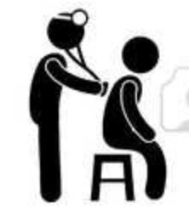
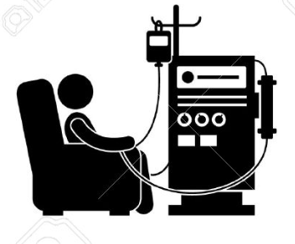
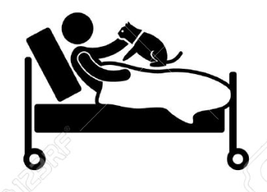
Responder a las diferencias culturales e individuales, haciendo que cada experiencia de cuidado sea única. En coherencia con los deseos del paciente y su familia.

Slide 11
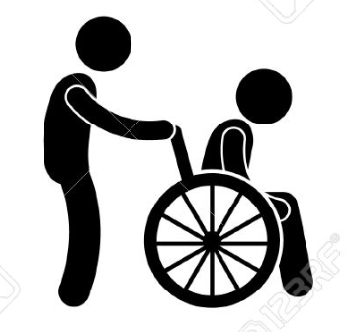
Trabajo en equipos transdisciplianrios, basados en la colaboración que permita la flexibilidad e innovación ante la experiencia de cada paciente y su familia.

Slide 12
Diferenciadores
Enfoque multidimensional
Refuerza la Individualidad y la autonomía

Slide 13
Mejora calidad al final de la vida
Jennifer S. Temel, et al . Early Palliative Care for Patients with Metastatic Non–Small-Cell Lung Cancer. N Engl J Med 2010;363:733-42.

Slide 14
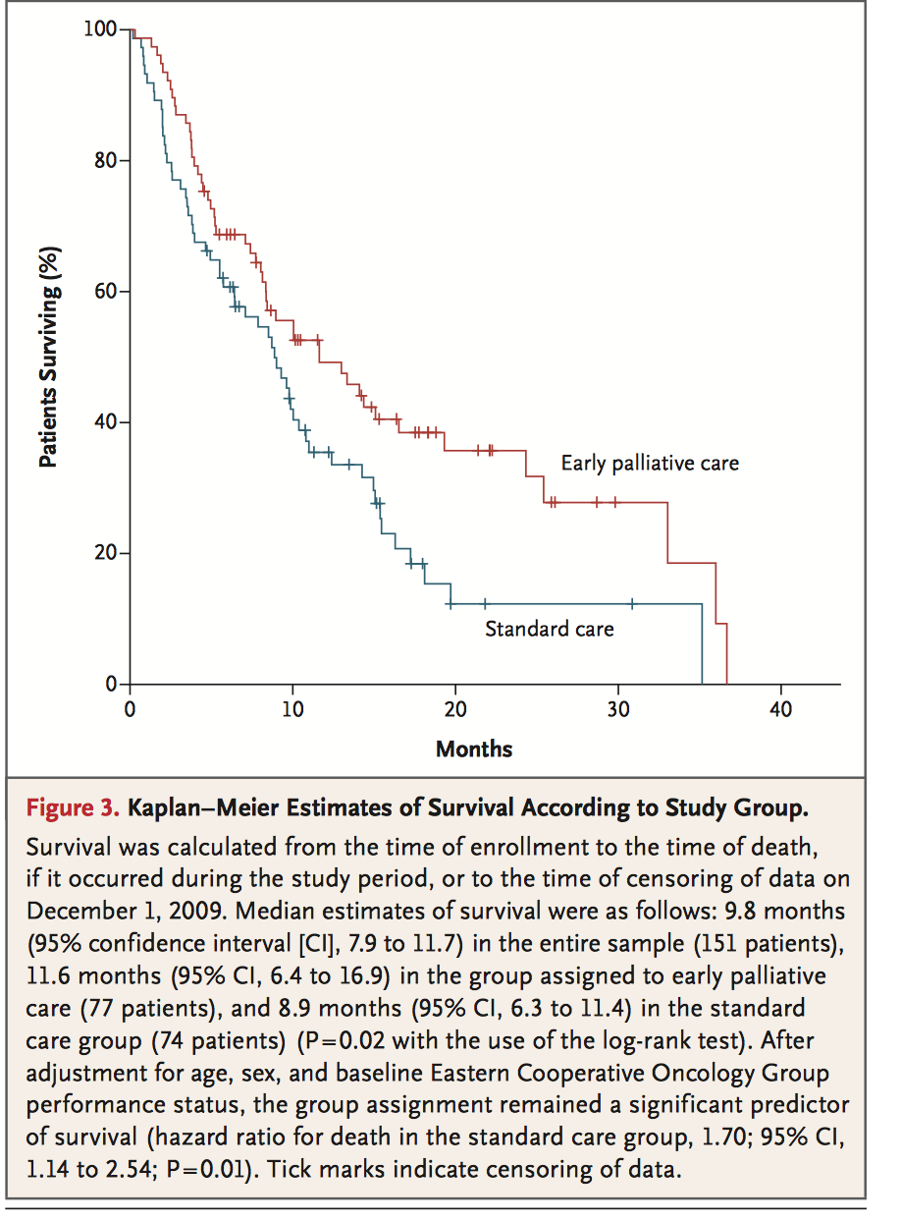
Aumento de sobrevida
Jennifer S. Temel, et al . Early Palliative Care for Patients with Metastatic Non–Small-Cell Lung Cancer. N Engl J Med 2010;363:733-42.

Slide 15
Contención de gastos
R. Sean Morrison, et, Cost Savings Associated With US Hospital Palliative Care Cionsultation Programs..
Aalrch Intern Med. 2008; 168 (16): 1783-1790

Slide 16
R. Sean Morrison, et al. Cost Savings Associated With US Hospital Palliative Care Cionsultation Programs Arch Intern Med. 2008; 168 (16): 1783-1790

Slide 17
El abordaje integral es el nuevo horizonte de nuestra disciplina.

